Slide 1
OOP – Les 1
Introductie, toetsing, klasses en objecten

Slide 2
Programma
Introductie
Toetsing
Lessenopbouw
Klasses & Objecten
Opdrachten

Slide 3
Introductie - OOP
Object georiënteerd programmeren oftewel OOP

Slide 4
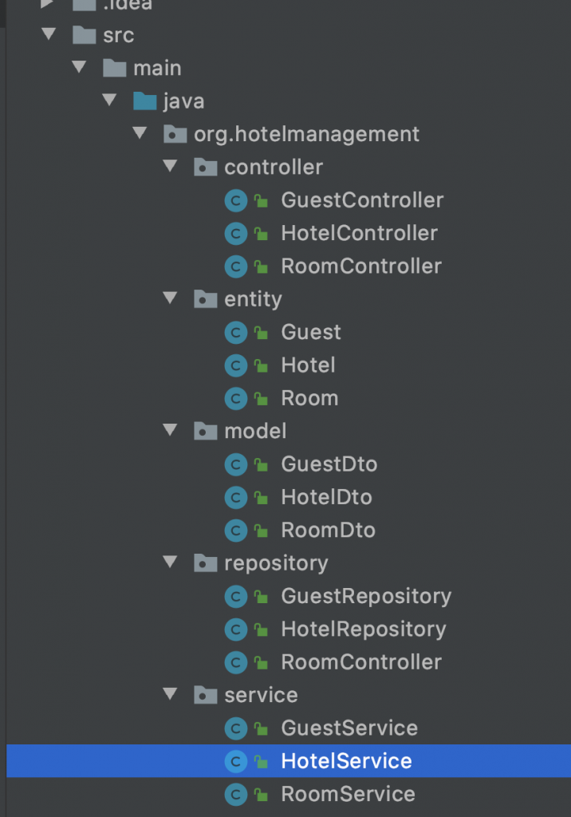

Waarom OOP
Van spaghetti naar structuur
Schaalbaarder
Onderhoudbaarder
Overdraagbaar

Slide 5
Toetsing – 2 delig
Individueel: alle afsluitende opdrachten afgerond van de lessen
Deze laat je aftekenen
Groepsopdracht:
Groepjes van 2 a 3 personen, gebruik maken van de beschikbare use cases/casus.
Mag een eigen casus zijn maar wel besproken met de docent.
Criteria lijst komt binnenkort online.

Slide 6
Lessenopbouw
Terugblik
Theorie
Tussenopdracht/Demo
Vervolg theorie
Zelfstudie programmeeropdracht of groepsopdracht
Afsluiting

Slide 7
Leerdoelen
Aan het einde van de les
  Weten we wat OOP inhoudt
  Weten we het verschil tussen Klassen en Objecten
  Weten we hoe we klassen maken
  Weten we hoe we objecten maken

Slide 8
Klassen en Objecten
Wat is wat?

Slide 9
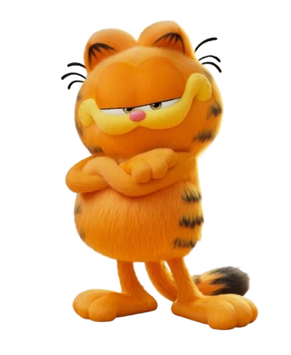
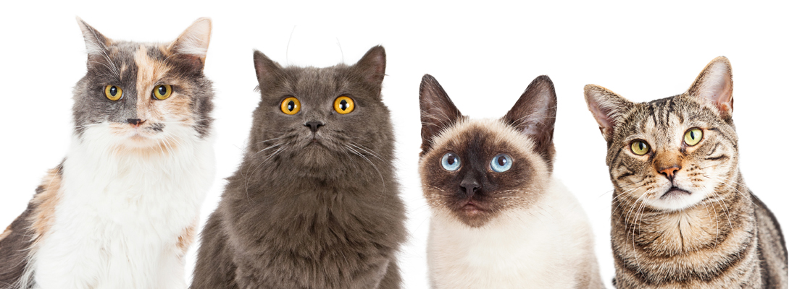
Klassen en Objecten
Klass
Object
Een klass is een abstracte vorm van een object.
Een klass is overkoepelend en stabiel
Kat is een klass
Een object is een specifieke instantie van een Klass.
Een object is manipuleerbaar
Garfield is een object van het type Kat.

Slide 10
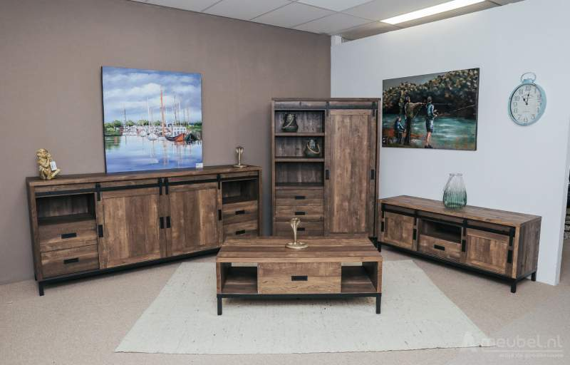
Blitz ronde – Klass of Object
Meubels

Slide 11
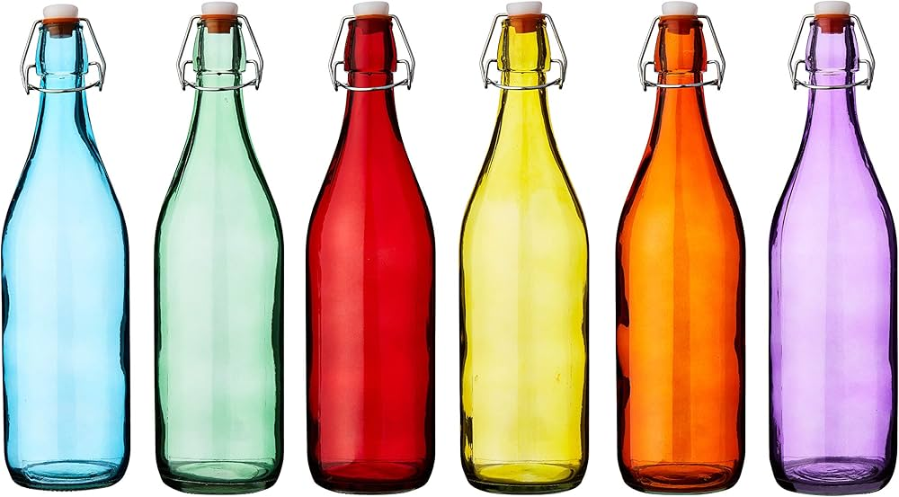
Blitz ronde - Klass of Object
Flessen

Slide 12

Blitz ronde - Klass of Object
MatPat

Slide 13

Blitz ronde - Klass of Object
Mensen

Slide 14
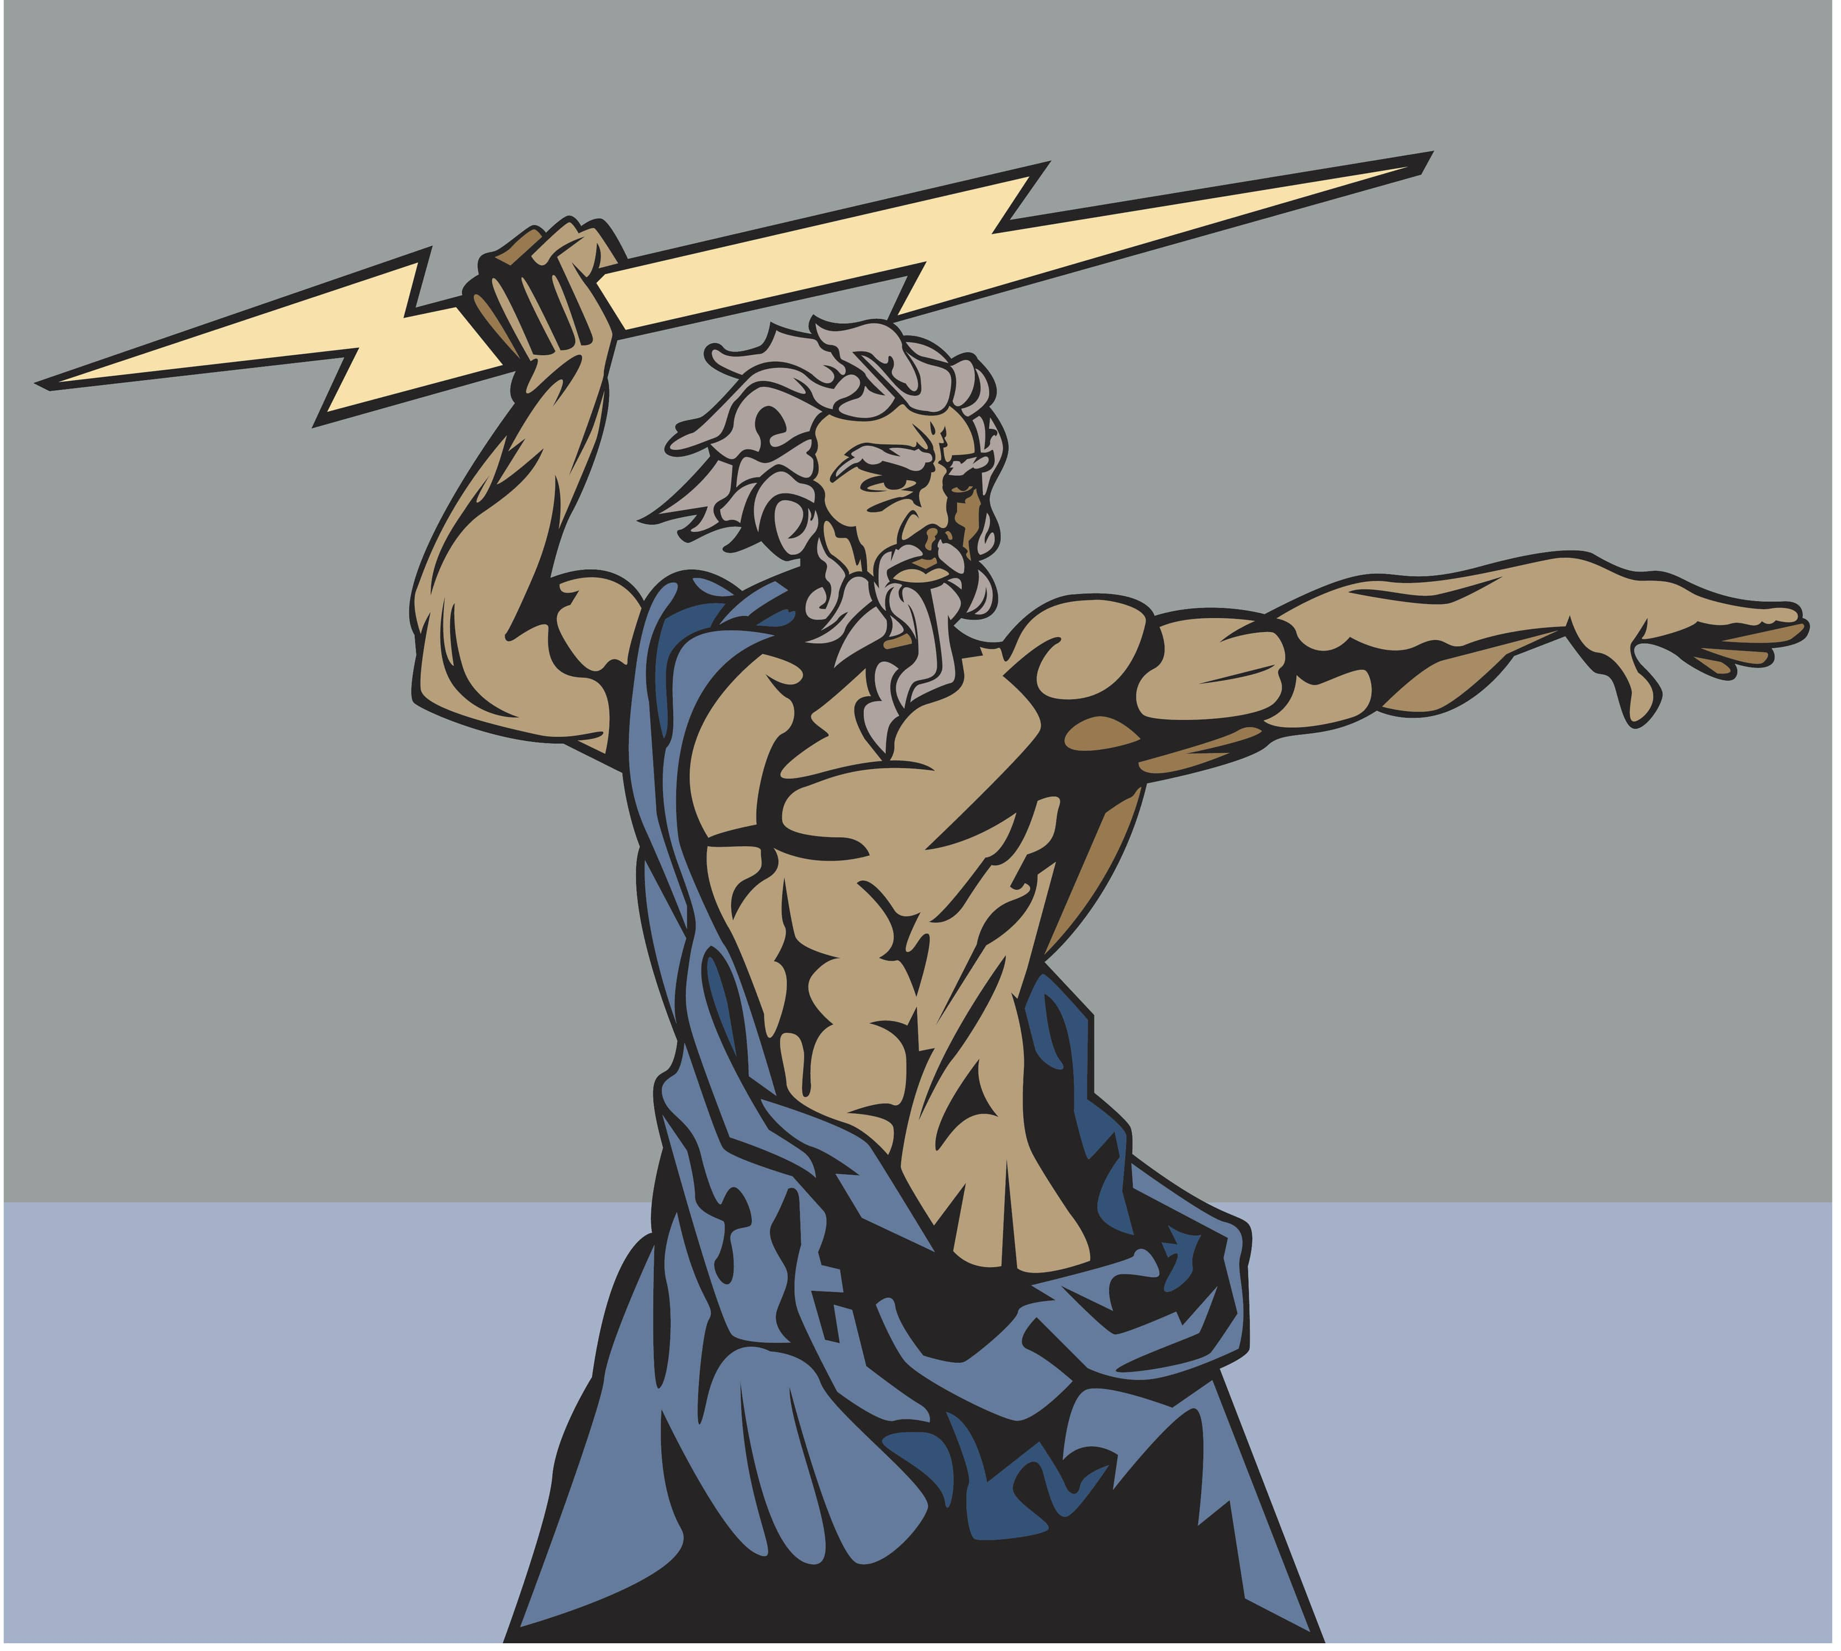
Blitz ronde - Klass of Object
Zeus

Slide 15
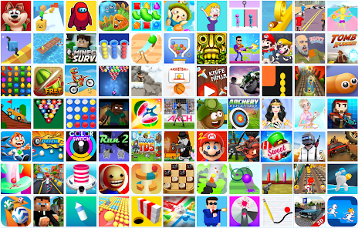
Blitz ronde - Klass of Object
Games

Slide 16
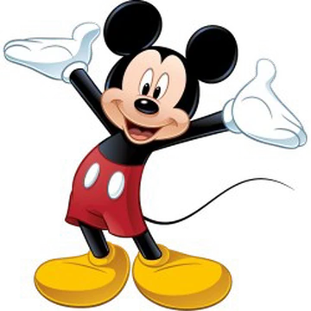
Blitz ronde - Klass of Object
Mickey mouse

Slide 17
Demo in C#
Dieren Asiel applicatie

Slide 18
Opdrachten
Maak een project aan in Visual studio 2022 of hoger
Een console applicatie in C# voor .net 8 of 9
Maak de klasses aan voor de volgende casus:
Een snackbar heeft 3 soorten items op het menu, Snacks, sausjes en drinken. Deze snackbar heeft ook medewerkers en klanten.
Maak daarna een frikandel, mayonaise, freek de klant, jan de medewerker en een milkshake vanille als object aan.

Slide 19
Volgende week
Eigenschappen/attributen
Methodes
Enums

